Slide 1
Halál és bőség - Mezőgazdaság és az alvilág a mitológiában
Ellie Mackin Roberts: Az alvilág isteneinek szerepe az ókori görög vallásban
(4. fejezet)

Slide 2
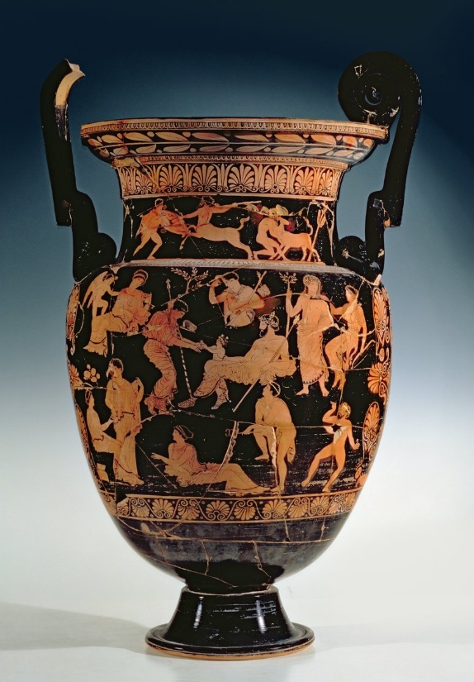
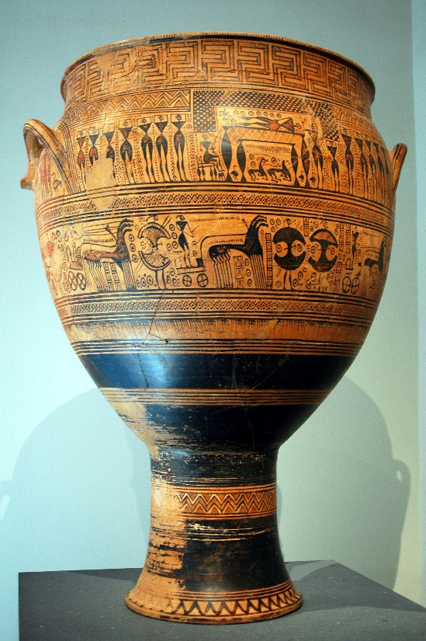
A halál és a bőség kapcsolata
a mezőgazdaság és az alvilág gondolatvilágának összekapcsolódása a mitológiában
Perszephoné és Démétér
halál és termékenység nem egymás ellentétei, hanem egymásba fonódó, vég nélkül ismétlődő ciklusok
a mag eltemetése = a halált szimbolizálja
a mag kihajtása = maga az újjászületés
A termékenység, a halál és az újjászületés ciklikus természetét szimbolizáló történetek:
Démétér és Perszephoné mítosza
Triptolemosz és Démétér ajándéka
Dionüszosz és a szőlőművelés
Adonisz újjászületése

Slide 3
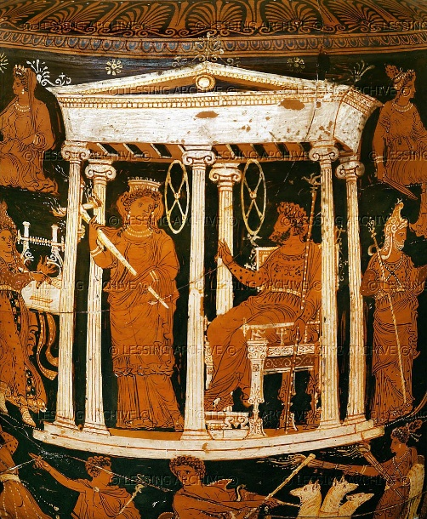
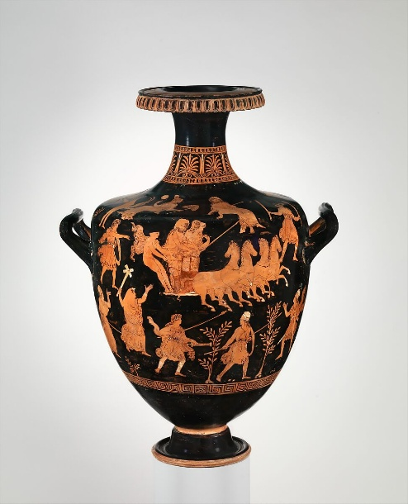
Perszephoné - Περσεφόνη
Kicsoda Perszephoné valójában?
Perszephoné kettős alakban jelenik meg a mitológiában:
megjelenik, Koré („lány”) – vagyis az agrártermékenység ifjú alakja
és ezzel egyidőben megjelenik, mint a holtak királynője, Hádész felesége
a két alak hol elkülönül, hol összemosódik görög hiedelemvilágban
egyetlen istennek/istennőnek többszörös kultikus identitása lehetett, amelyet a hívők a helyzettől függően aktiváltak
Perszephoné kettős alakja más megközelítésben is megmutatkozik:
egyfelől passzív, nem alanya, hanem tárgya a cselekménynek; kvázi elviseli, elszenvedi a történéseket, de nincs rájuk hatással
általában a feje fölött döntenek
másfelől hatalmas alvilági uralkodó, aki kény-kedve szerint jutalmaz vagy büntet; mint alvilági istennő, Hádész egyenrangú partnere

Slide 4
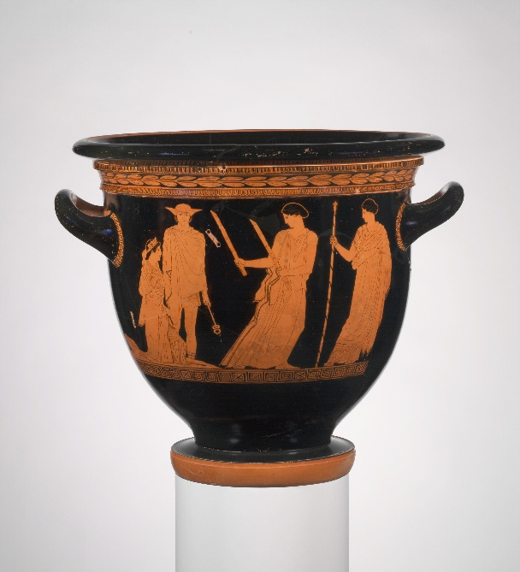
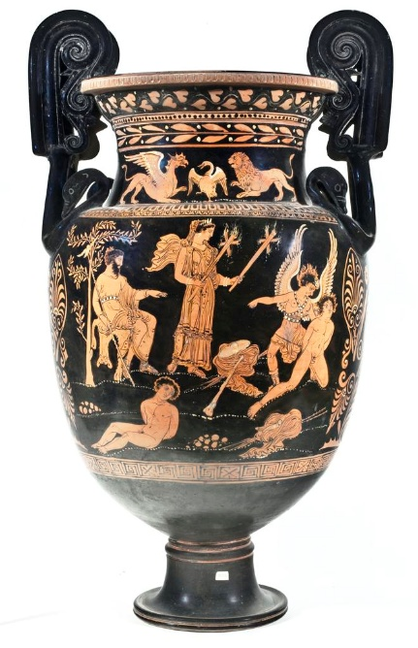
A Perszephoné-karakter paradoxonai
a mitológiában (Perszephonéként) passzív, nincs hatással a történésekre; tulajdonképpen mitikus áldozat szerepében ismerhetjük meg
a kultuszban ezzel szemben aktív mezőgazdasági istennő, a termékenység megtestesítője
ugyanakkor egyes mitológiai történetekben szintén aktív, szeszélyes alvilági uralkodóként mutatják be, aki már-már Hádészt is háttérbe szorítja
Ez a háromféle kép jól mutatja, hogy ugyanaz az istennő többtengelyű szerepet tölt be az antik görög hiedelemvilágban:
gondviselő a mezőgazdaságban
mitikus áldozat
alvilági hatalmasság

Slide 5
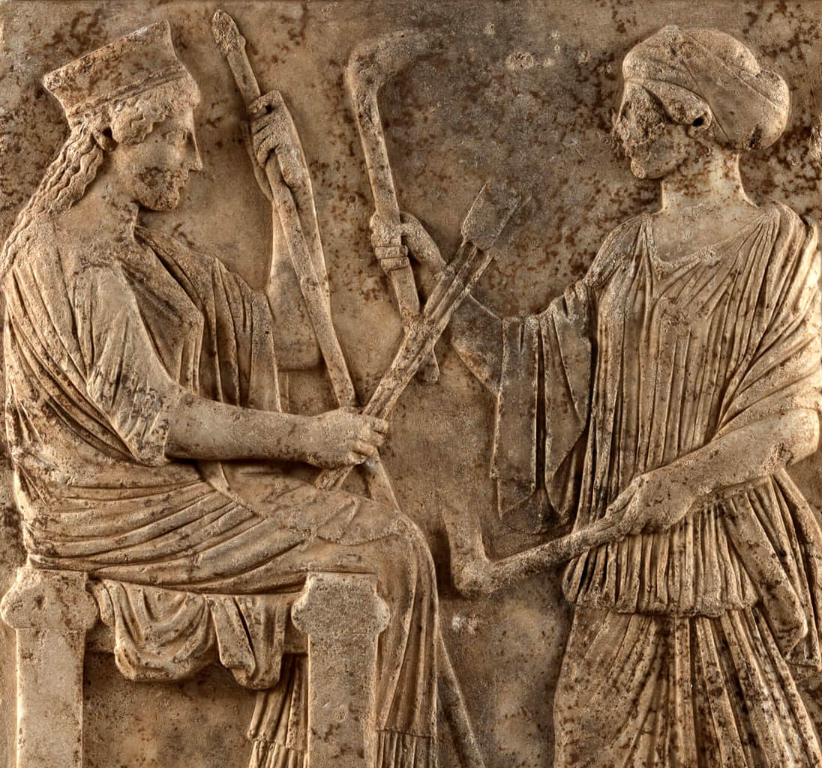
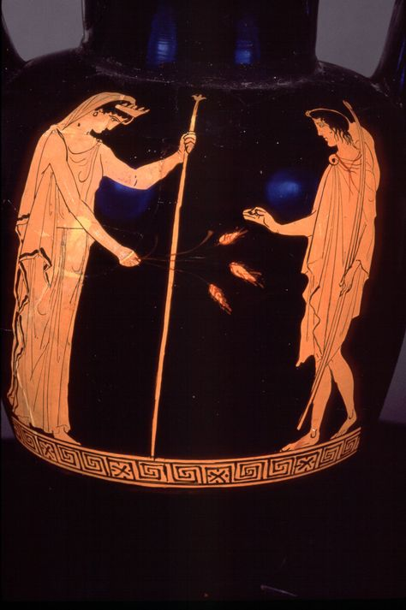
Démétér - Δημήτηρ
Démétér sötét oldala
világméretű aszályt okoz, haragjában és fájdalmában a halál előidézőjévé válik
nemcsak Perszephoné anyjaként kapcsolódik az alvilághoz, hanem a rengeteg halált előidéző beavatkozás istennőjeként is
kísérlet Demophón halhatatlanná tételére: a halál fölötti isteni hatalom és az isteni határátlépések ékes példája
Megjelenik a halandók feletti korlátlan hatalom:
felfedte isteni kilétét és megparancsolja, hogy építsenek szentélyt a tiszteletére
áldozatokat mutattak be az ő és lánya tiszteletére
ez lett a későbbi híres rituálék helyszíne Eleuszisz városában

Slide 6
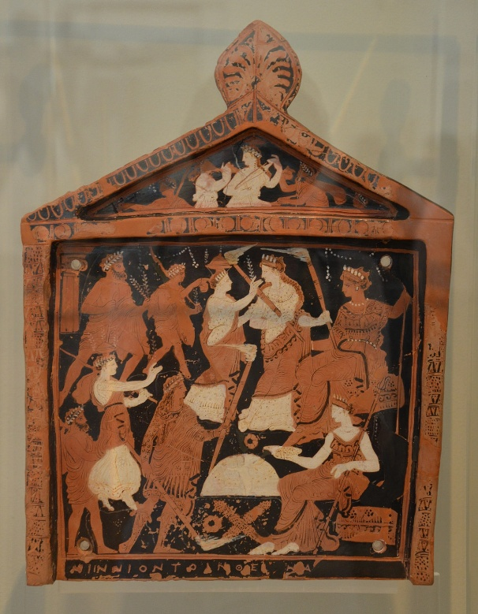
Az Eleusziszi Misztériumok
„The Eleusinian mysteries were celebrated annually in the sanctuary of Demeter and her daughter Kore/Persephone on a hill (Ch. 111.2), which was situated outside Eleusis, one of the many demes of Athens; the autumn festival lasted more than a week and knew two degrees of Initiation.”
Jan N. Bremmer: Greek Religion
[VII. fejezet, 1. rész, 85.o.]
A misztériumok eredetének kulcsfontosságú momentumai
a Demophón-epizód, a majdnem halhatatlanná tett gyermek, széntélyépítés
a gabonatermesztés tudományának átadása Triptolemosz számára
sárkányok vontatta kocsit adományozott számára, amellyel bejárta a világot és elterjesztette a gabonatermesztés tudományát
„The Hymn is also important because it introduces the idea that all individuals will be punished or rewarded after death for their behavior during life.”
Sarah Iles Johnstone: Restless Dead
Encounters Between the Living and the Dead in Ancient Greece
[1. rész, 1. fejezet, 18.o.]

Slide 7
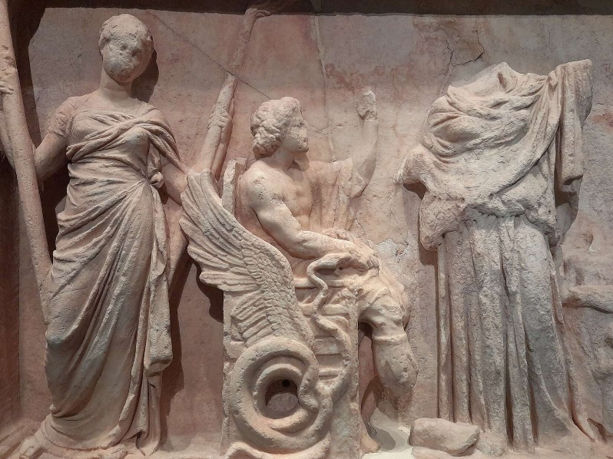
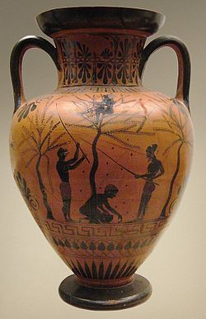
Összefoglalás
mezőgazdaság – alvilág kapcsolat
a mezőgazdasági folyamatok természetes kapcsolódása az alvilági mitológiához
Démétér és Perszephoné egyszerre jelképezik az élet fenntartását és a halál élményét
az eleusziszi misztériumok valójában a közösségi élet fenntarthatóságát szolgálják
A halálhoz való viszony nem félelemként, hanem ciklikus termékenységként strukturálódott a görög vallásban, hitvilágban.
Az ősi termékenységi rítusok némelyike a mai napig él a köztudatban, sőt több mai ünnep ezeken az ősi vallási rituálékon alapszik.

Slide 8
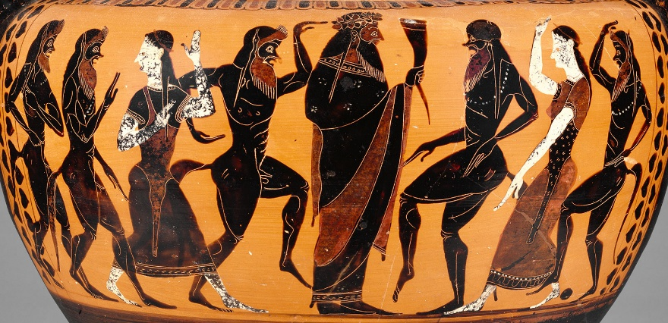
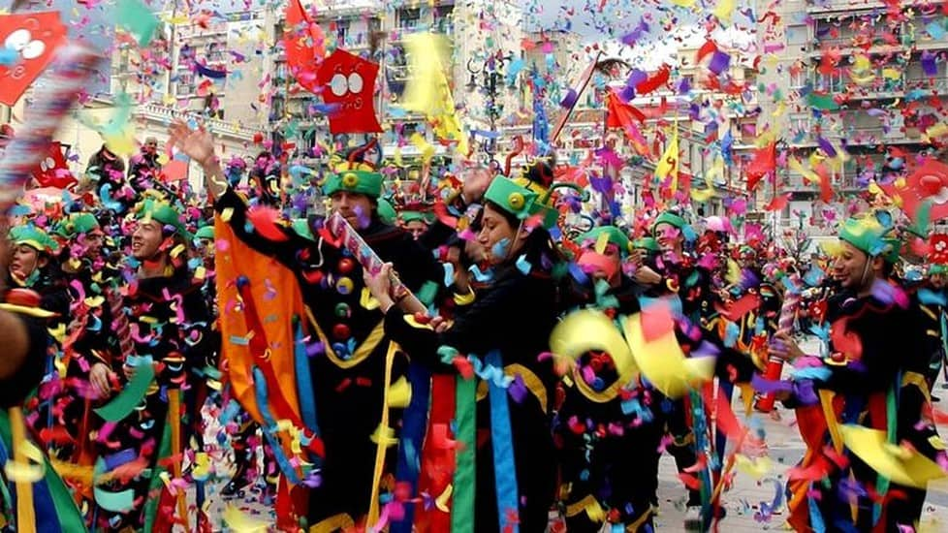
Hasonlóságok már népek mítoszaival
Ozirisz és Ízisz (egyiptomi)
Tammuz (mezopotámiai)
Adónisz (főníciai)
Mithra (perzsa)
Lugh (kelta)
Baldr (germán)
Jarilo (szláv)
Soma (indiai)
Mai ünnepek ősi eredettel
Apokries (görög farsang - előzménye: Dionüszosz ünnepei)
Katakliszmosz (Ciprus – vízünnep pünkösdkor)
Klidonasz (tavasz – nyári napfordulós rítusok)
Panigyri (falunapok – Démétér agrárkultusza, aratás – vetés ünnepei)

Slide 9

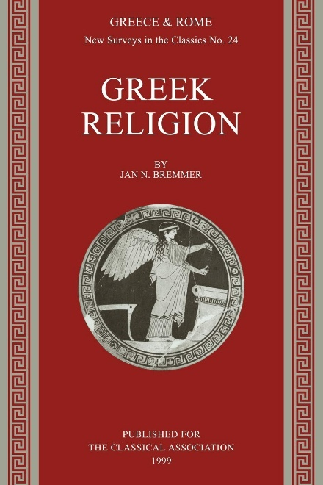
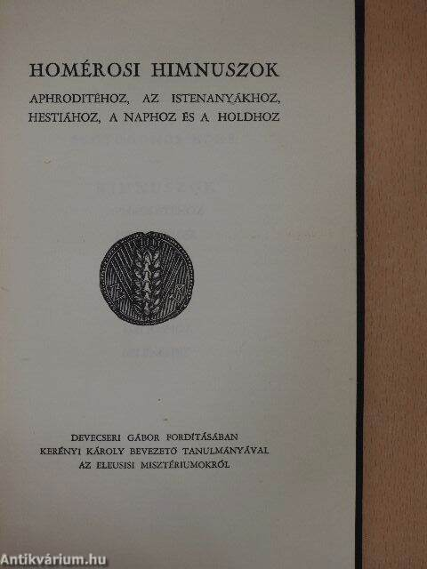
Felhasznált irodalom
Sarah Iles Johnstone:
Restless Dead
Encounters Between the Living and the Dead in Ancient Greece
University of California Press , 1999
Jan N. Bremmer:
GREEK RELIGION
Greece & Rome
Oxford University Press
1994
Homérosi Himnuszok
Devecseri Gábor fordításában
Officina Nyomda
Budapest, 1941

